Slide 1
Pensioenhervorming regering-Michel
Van solidariteit naar trek-uw-plan

Slide 2
Overzicht
Wat is het wettelijk pensioen?
Michel heeft pensioen al hard aangepakt
De grootste aanval is nu op komst
Is het wettelijk pensioen wel (on)betaalbaar?
Het wettelijk pensioen is al te laag
Wat willen wij?

Slide 3
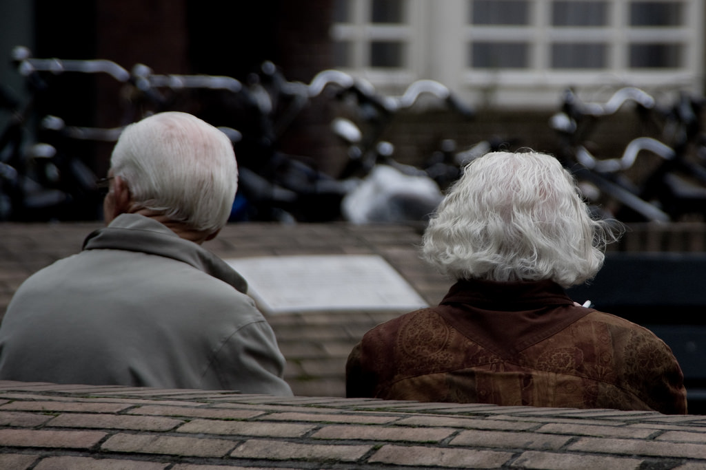
Wat is het wettelijk pensioen?

Slide 4
Wettelijk pensioen
Loon .
Sociale zekerheid
bijdrage
…
Pensioenen
Ziekte-verzekering
Werkloosheid
Opbouw pensioenrechten volgens loopbaanjaren en loon
Recht op pensioen vanaf bepaalde leeftijd en vervroegd pensioen mits voldoende loopbaanjaren
Solidariteitssysteem

Slide 5
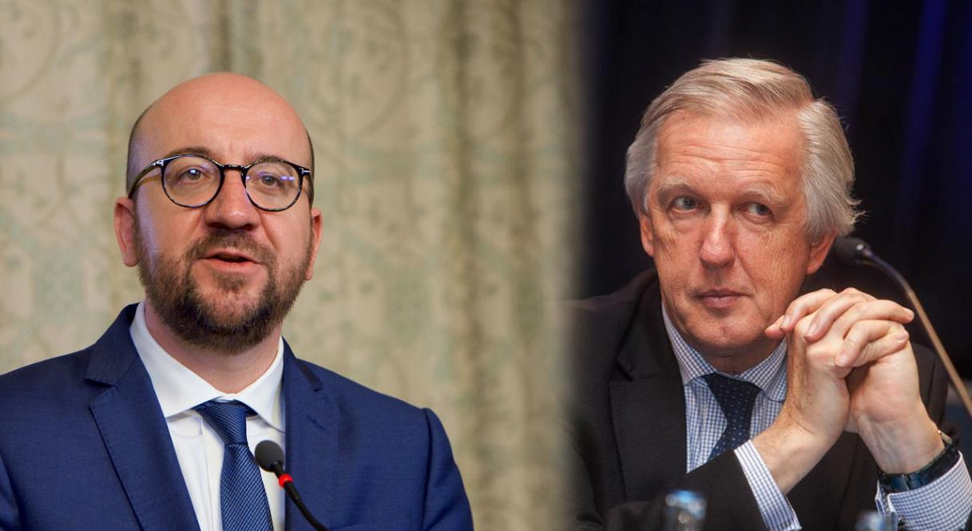
Michel heeft pensioen al hard aangepakt
Langer werken voor minder pensioen

Slide 6
Langer werken
Pensioen 65 ➔ 67 jaar
Vervroegd pensioen 62 ➔ 63 jaar, na 42 i.p.v. 40 jaar loopbaan (Di Rupo: van 60 ➔ 62 jaar)
Pensioenbonus afgeschaft (= vergoeding langer werken dan 62 jaar of 44 loopbaanjaren)
Opname overlevingspensioen van 50 ➔ 55 jaar (Di Rupo 45 ➔ 50 jaar) → dankzij protest vakbonden afgeschaft
SWT (brugpensioen) 60 ➔ 62 jaar (tenzij uitzonderingen)
Landingsbaan 55 ➔ 60 jaar (tenzij uitzonderingen)
Notes:
Wettelijk pensioen:
1/1/2025 van 65 jaar naar 66 jaar (iedereen die in 2017 57 jaar of jonger is!)
1/1/2030 van 66 jaar naar 67 jaar (iedereen die in 2017 52 jaar of jonger is!)
Vervroegd pensioen
Di Rupo (2012): 60 jaar naar 62 jaar met 40 jaar loopbaan, uitzondering 41 jaar loopbaan = 61 jaar, 42 jaar loopbaan = 60 jaar
Michel I (2019): 62 jaar naar 63 jaar met 42 jaar loopbaan, uitzondering 43 jaar loopbaan = 61 jaar, 44 jaar loopbaan = 60 jaar (dit alles wordt geleidelijk verhoogd met volle uitvoering vanaf 2019)
Pensioenbonus werd in 2007 ingevoerd (generatiepact) om langer werken te stimuleren! Dit kon oplopen van 1,5€ tot 2,6€/dag extra bovenop je pensioen.

Slide 7
Minder pensioen
SWT en werkloosheidsperiodes tellen minder mee voor pensioen bij gemiddelde werknemer: 5,6 jaar ➔ man verliest €152/maand pensioen, vrouw €133/maand
Ongunstigere berekeningen:
Eenheid van loopbaan vanaf 2019: een loopbaan kan meer dan 45 jaar bedragen: indien de periode na 45 jaar bestaat uit gelijkgestelde periodes (SWT,werkloosheid..) : niet de beste 45 laatste jaren worden meegenomen, maar de 45 eerste jaren. Gevolg: lager pensioen.
…
Notes:
Verminderd pensioen voor mensen op werkloosheid en in SWT
werkloosheidsperiodes vanaf de tweede periode (na één jaar) SWT pensioenberekening niet meer op basis van laatst verdiende loon, maar op basis van een forfaitair bedrag (minimum per loopbaanjaar van 23.841,73 euro).
werknemer gemiddelde loopbaan: 5,6 jaar periodes van werkloosheid en SWT.
‘gemiddelde’ mannelijke werknemer verliest zo 152 euro pensioen per maand. Een ‘gemiddelde’ werkneemster verliest 133 euro per maand..
Eenheid van loopbaan vanaf 2019: niet de beste maar laatste jaren worden meegenomen.

Slide 8
‘oplossing’ volgens Bacquelaine
Trek uw plan!
En zorg zelf voor aanvullend pensioen.
Maar:
Rendement groepsverzekering 3,25 à 3,75% ➔ 1,75%
In Nederland: Crisis 2008: aanvullend pensioen ⬇ tot -7%!
Lagere inkomens = minder wettelijk pensioen + job zonder groepsverzekering + geen geld voor pensioensparen = meer ongelijkheid
Notes:
Bacquelaine in De Tijd, 22 november 2017.
Basisrendement wordt 1,75%. De rendementsgarantie wordt elk jaar opnieuw bepaald dient rekening te houden met de stijging van rendementen op de financiële markten voer een zeer lange periode

Slide 9
De grootste aanval is nu op komst

Slide 10
Lopende dossiers
Werkloze 50-plussers minder pensioen: plan voorlopig ingetrokken na +80.000 protestmails
Zware beroepen: regering beslist eenzijdig

Slide 11
Langer werken is onzin
We worden ouder, maar het aantal gezonde levensjaren stijgt nauwelijks!
Laaggeschoolden kunnen niet gezond van pensioen genieten

Slide 13
Pensioen met (weinig) punten
1 punt per gewerkt jaar
Wanneer op pensioen? Weet je pas 3 jaar vooraf!
Punten omgezet in euro’s, maar waarde van een punt schommelt jaarlijks op basis van levensverwachting, gemiddelde lonen en overheidsbudget. Bankencrisis = weinig pensioen!
Pensioenleeftijd verhoogd. Vroeger stoppen = minder punten
Bacquelaine: puntensysteem met terugwerkende kracht invoeren

Slide 14
Pensioen met punten: buitenlandse slechte voorbeelden
Zweden: puntensysteem sinds 2000 ➔ werken tot 68,5 jaar voor zelfde pensioen!
Duitsland puntensysteem al 15 jaar: pensioen loopt 7% achter op loonsevolutie!

Slide 15
Is het wettelijk pensioen (on)betaalbaar?

Slide 16
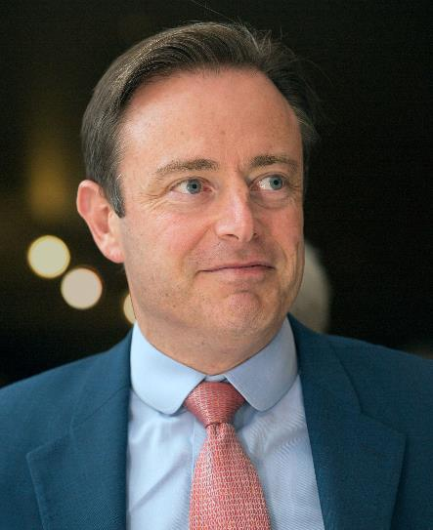
De pensioenen zijn onbetaalbaar!
Maar:
BNP (= Belgische rijkdom) x 2 op 35 jaar
26% BNP ➔ Sociale zekerheid
Pensioencommissie: “pensioenkosten stijgen maar 4,1% tussen 2013 en 2060.”
Ter vergelijking: Taxshift regering-Michel: 2% BNP.
Regering vindt lagere lasten voor bedrijven belangrijker dan uw pensioen.

Slide 17
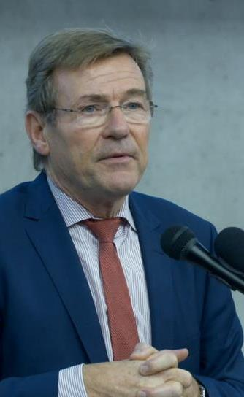
Alternatieven
Lux-leaks, Panama en Paradise papers … tientallen miljarden naar belastingparadijzen.
Vermogensbelasting op 3% rijkste families = 10 miljard euro/jaar!
Dossiers fiscale regularisatie (zwartgeld) tussen 2006 en 2013 zouden tot 10 miljard kunnen opleveren!
Ja, maar het gaat sléchts om 87 miljard euro

Slide 18
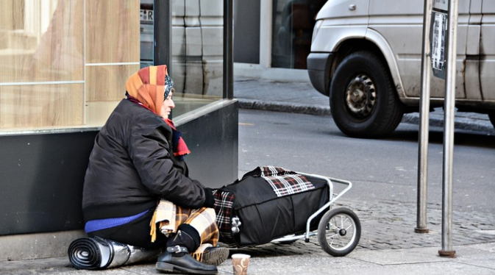
Het wettelijk pensioen is laag

Slide 19
België: bij de laagste pensioenen van Europa!
Wie een eigen huis heeft en wat spaargeld, zal van een pensioen van 1.100 euro kunnen leven
Minder pensioen voor vrouwen: hun loopbaan is gemiddeld 36,6 jaar, veel minder dan 42 nodig voor een volledig pensioen.
Alleenstaanden: man € 1101, vrouw € 763, 60% vrouwen < € 1000 (armoededrempel: € 1115)
België 10% van BBP aan pensioenen, buurlanden 15%,
per inwoner: .
€3683
€2853
€2910
€3855
Jan Spooren (N-VA)

Slide 20
Wat willen wij?

Slide 21
Wat willen wij?
Pensioen op 65-jarige leeftijd en jobs voor jongeren
Neen tegen pensioen volgens punten
Minimum € 1.500 bruto pensioen
Gelijke pensioenrechten voor mannen en vrouwen
Sterke sociale zekerheid om onze pensioenen te garanderen

Slide 22
TIJD VOOR ACTIE want er is genoeg geknoeid met onze pensioenen
Schrijf je in bij je vakbondsafgevaardigde
Verzamelen: 10.30 u
Start mars: 11 u, Albert 2 - laan, Brussel Noord
Deelnemen =
Stakingsvergoeding
Treinticket
Maaltijdvergoeding

